Slide 1
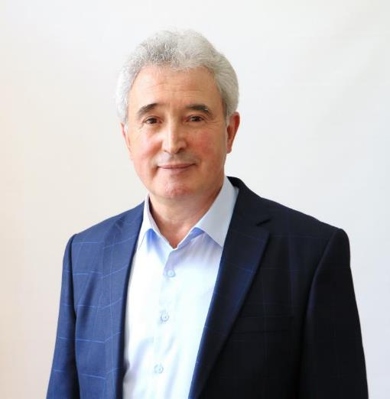
Suntem mândri de colectivul de elevi ai școlii
Saptamana verde a fost un maraton de creativitate si idei. Ne mândrim cu voi! Sperăm că exemplul vostru de muncă și performanță va ambiționa pe oricare dintre colegi. Să fim mai buni și competitivi în orice domeniu!
Profesor Ionel Tătaru, director Școala Gimnazială Paltin

Slide 2
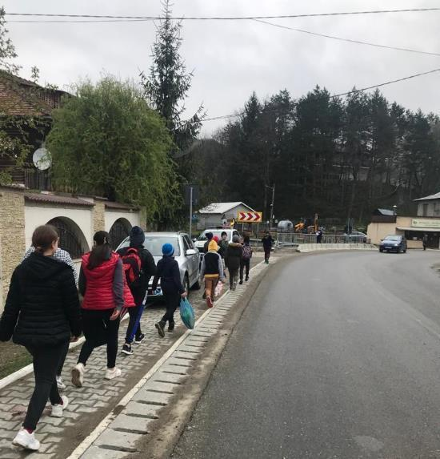
Săptămâna verde,Vineri, să facem satul curat!
Elevii claselor a V-VIII cu entuziasm și veselie!
Profesorii cu director cu tot
Oficiali primărie
Ajutoare de prin sat
Mănușile albastre
Saci pentru gunoi
VERDE Curățenie!

Slide 3
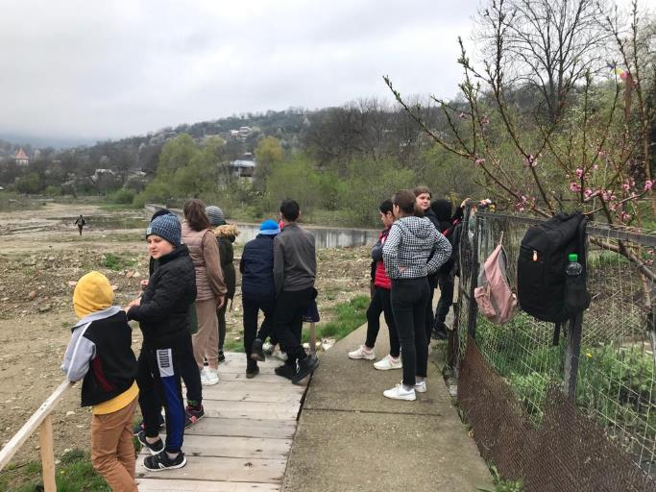
Săptămâna verde,Vineri, să facem satul curat!
Elevii claselor a V-VIII cu entuziasm și veselie!
Profesorii cu director cu tot
Oficiali primărie
Ajutoare de prin sat
Mănușile albastre
Saci pentru gunoi
VERDE Curățenie!

Slide 4
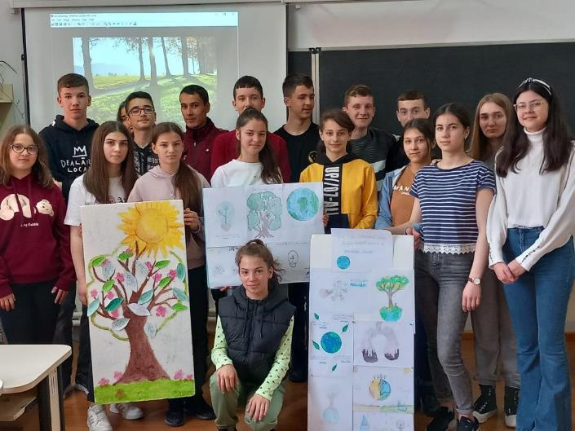
Săptămâna verde, Miercuri, reciclare!
Elevii claselor a VIII-a
Elevii celorlalte clase
Prof. Dorina Boroș, Felicia Ciobotaru
Școala curată
Materiale reciclabile
VERDE La reciclare!

Slide 5
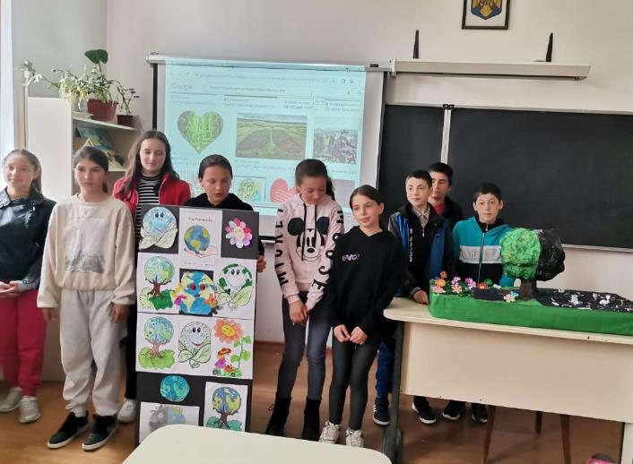
Săptămâna verde, Miercuri, reciclare!
Elevii claselor a VIII-a
Elevii celorlalte clase
Prof. Dorina Boroș, Felicia Ciobotaru
Școala curată
Materiale reciclabile
VERDE La reciclare!

Slide 6
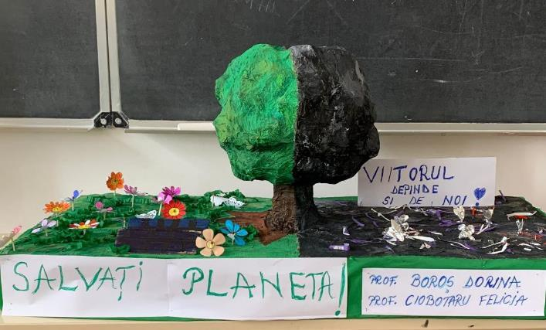
Săptămâna verde, Miercuri, reciclare!
Elevii claselor a VIII-a
Elevii celorlalte clase
Prof. Dorina Boroș, Felicia Ciobotaru
Școala curată
Materiale reciclabile
VERDE La reciclare!

Slide 7
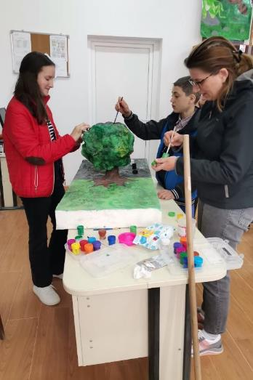
Săptămâna verde, Miercuri, reciclare!
Elevii claselor a VIII-a, a V-a
Elevii celorlalte clase
Prof. Dorina Boroș, Felicia Ciobotaru
Școala curată
Materiale reciclabile
VERDE La reciclare!

Slide 8
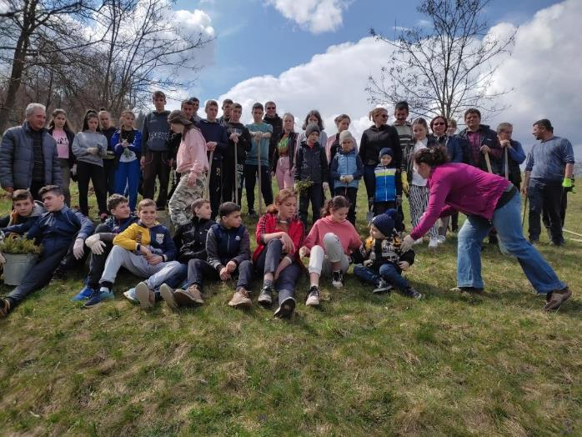
Săptămâna verde a început sâmbătă!
Elevii școlii
Profesorii
Domnul Primar
Domnul Economist
Și alți iubitori de natură!
VERDE de Tojan!

Slide 9
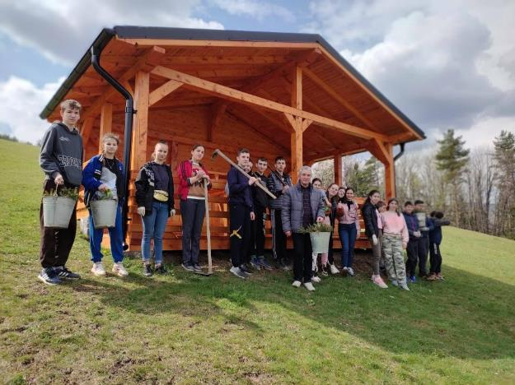
Săptămâna verde a început sâmbătă!
Elevii școlii
Profesorii
Domnul Primar
Domnul Economist
Și alți iubitori de natură!
VERDE de Tojan!

Slide 10
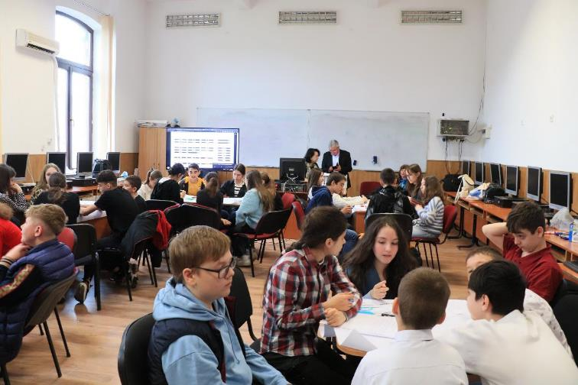
Săptămâna verde la oraș!
Elevii clasei a VI-a
Profesorii Tătaru
Domnul Șofer
Elevii clasei a VI-a CNU
Prof. Oprea și Zgabârdici
VERDE de Coding!

Slide 11
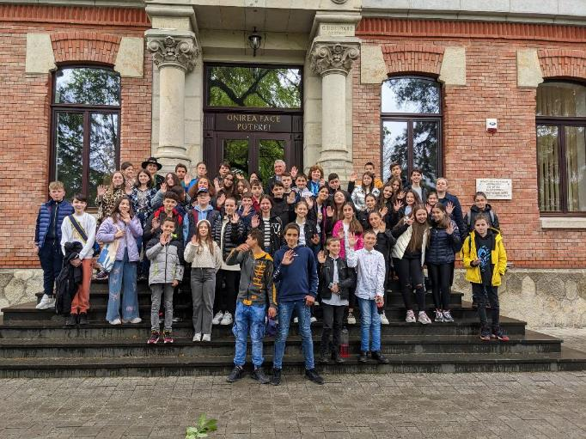
Săptămâna verde la oraș, Colegiul Unirea!
Elevii clasei a VI-a
Profesorii Tătaru
Domnul Șofer
Elevii clasei a VI-a CNU
Prof. Oprea și Zgabârdici
VERDE de Coding!

Slide 12
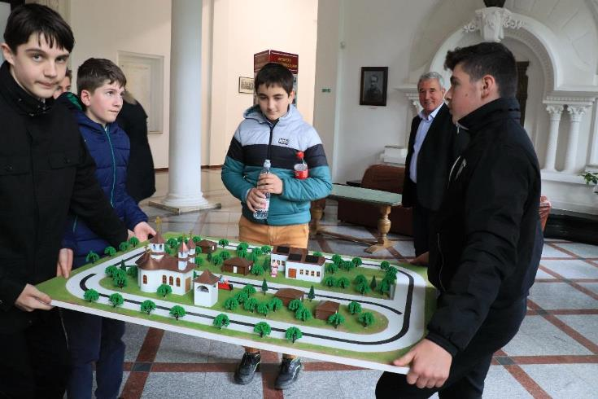
Săptămâna verde la oraș, Colegiul Unirea!
Elevii clasei a VI-a
Profesorii Tătaru
Domnul Șofer
Elevii clasei a VI-a CNU
Prof. Oprea și Zgabârdici
VERDE de Coding!

Slide 13
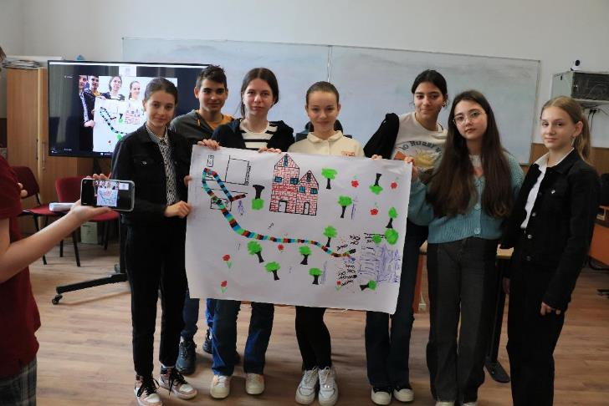
Săptămâna verde la oraș, Colegiul Unirea!
Elevii clasei a VI-a
Profesorii Tătaru
Domnul Șofer
Elevii clasei a VI-a CNU
Prof. Oprea și Zgabârdici
VERDE de Coding!

Slide 14
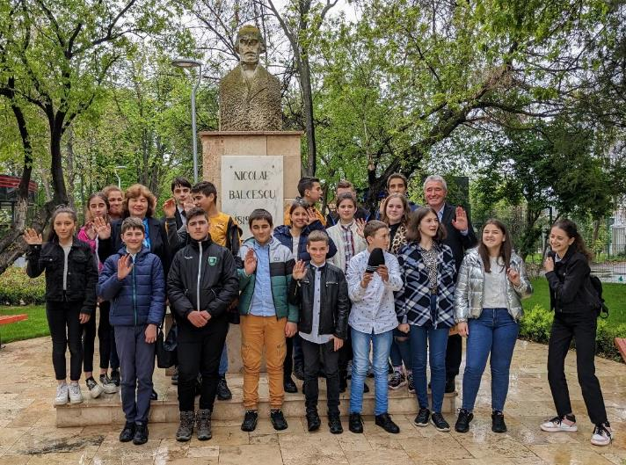
Săptămâna verde la oraș, Colegiul Unirea!
Elevii clasei a VI-a
Profesorii Tătaru
Domnul Șofer
Elevii clasei a VI-a CNU
Prof. Oprea și Zgabârdici
VERDE de Coding!

